Slide 1
תכנות אסינכרוני, תקשורת ופיתוח אפליקציות ל-Windows 8.1 ואפליקציות ל-Windows Phone 8
Controls (Part I)

Slide 2
Controls (Part I)
What is a Control?
Content Controls
Button Control
TextBlock + TextBox + PasswordBox
ItemsControl + ListBox + ComboBox
CheckBox + RadioButton

Slide 3
What is a Control?
כל מחלקה אשר יש לה ייצוג ויזואלי בחלון, ופונקציונאליות מוגדרת בממשק המשתמש נקראת Control.
לא חייבת לרשת את המחלקה Control (ב-WPF יש למחלקה Control תפקידים אחרים).
חייבת לרשת את המחלקה FrameworkElement.
WPF מגיע עם רכיבי ממשק רבים, כל רכיבי ממשק המשתמש הנפוצים ומקובלים בסביבות אחרות קיימות גם ב- WPF.
ניתן לחלקם לקטיגוריות:
Layout Controls | Button Controls
Data Display + Selection Data | Dialog Box
Display | User Information
Menus | Documents
Selection | Input
Navigation | Media

Slide 4
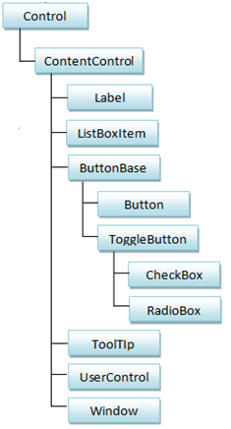
Content Controls
פקדים שיורשים את המחלקה ContentControl.
לפקדים אלו יש מאפיין חשוב בשם Content המכילה את התוכן של הפקד.
עד עכשיו הגדרנו תוכן טקסטואלי למאפיין, אולם אין זו חובה.
ניתן להגדיר תוכן הרבה יותר מורכב.
במשפחת ה- ContentControl נמצא את הפקדים:
Button, CheckBox, RadioButtons, ToolTip, ListBox, ComboBox, ListItem ואת פקדי ה- UserControl שנתכנן ונבנה.

Slide 5
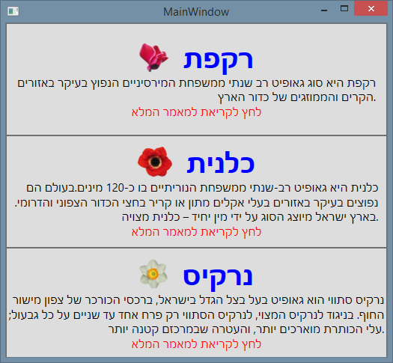
Content Controls
<Button Height="150" > <Button.Content> <StackPanel > <StackPanel Orientation="Horizontal" HorizontalAlignment="Center" FlowDirection="RightToLeft"> <TextBlock Text="רקפת " FontSize="35" FontWeight="Bold" Foreground="Blue" TextAlignment="Center"> </TextBlock> <Image Source="Assets/Cyclamen.png" Stretch="None" ></Image> </StackPanel> <TextBlock Text="רקפת היא סוג גאופיט רב שנתי ...“ TextWrapping="Wrap" TextAlignment="Right" FontSize="15" Foreground="Black"> </TextBlock> <TextBlock Text="לחץ לקריאת למאמר המלא" FontSize="15" Foreground="Red" VerticalAlignment="Center" TextAlignment="Center"> </TextBlock> </StackPanel> </Button.Content> </Button>
דוגמת קוד: ContentSampleProperty

Slide 6
Button Control
FrameworkElement
הפקד הכי בסיסי והכי מוכר שיש.
תפקידו לאפשר למשתמש לבצע פעולה או להורות על פקודה.
מאפיינים (Properties):
ContentControl
ButtonBase
Name | מתן שם נדרש רק כאשר מטפלים בפקד ב- Code-Behind, מתן השם מייצר ייחוס, ללא שם לא ייווצר ייחוס.
Background | הגדרת "מברשת" (Brush) לצביעת הרקע של הפקד.
BorderBrush | הגדרת "מברשת" (Brush) לצביעת מסגרת הפקד.
BorderThickness | הגדרת העובי של המסגרת.
Content | הגדרת התוכן של הפקד.
Cursor | הגדרת סמן העכבר.
FlowDirection | הגדרת LeftToRight או RightToLeft
FontFamily, FontSize, FontWeight | הגדרות גופן שונות
Button
דוגמת קוד: ButtonSample

Slide 7
Button Control
המשך מאפיינים (Properties):
Foreground | צבע הקדמה של הפקד.
Height | גובה הפקד.
Width | רוחב הפקד.
IsEnabled | קובע האם הפקד פעיל או לא פעיל, פקד שאינו פעיל נראה על המסך אולם הוא אינו נגיש למשתמש ולכן אינו מאפשר להפעיל אירועים כתוצאה מפעולת משתמש.
Margin | הגדרת שוליים חיצוניים, מרווח של הפקד מפקדים שכנים.
Cursor | הגדרת סמן העכבר.
Opacity | הגדרת מידת השקיפות של הפקד.
Padding | הגדרת שוליים פנימיים, מרווח של גבולות הפקד מתוכנו.

Slide 8
Button Control
גודל הפקד
המאפיינים Width ו-Height מייצגים את מידות הפקד.
אולם, לא תמיד ניתן לקבל מהם את מידות הפקד.
כאשר לא מגדירים ב- XAML מידות לפקד הם יכילו את הערך NaN.
במקרים אלו נשתמש בערך הקיים ב- ActualWidth וב- ActualHeight.
השניים האחרונים הם מאפיינים מחושבים המתבססים על מידע שקיים ב- Layout.
יתכן שיהיה הפרש בין הגדלים הקיימים ב- Width ו-Height לבין הערכים המחושבים של ActualWidth ו-ActualHeight.

Slide 9
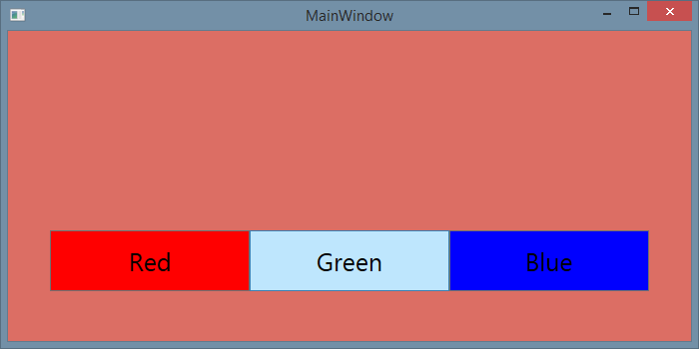
Button Control
<Grid Grid.Row="1" HorizontalAlignment="Center"> <Grid.ColumnDefinitions> <ColumnDefinition Width="*"></ColumnDefinition> <ColumnDefinition Width="200"></ColumnDefinition> <ColumnDefinition Width="200"></ColumnDefinition> <ColumnDefinition Width="200"></ColumnDefinition> <ColumnDefinition Width="*"></ColumnDefinition> </Grid.ColumnDefinitions> <Button Grid.Column="1" Content="Red" Background="Red" FontSize="25" Click="Button_Click_1"> </Button> <Button Grid.Column="2" Content="Green" Background="Green" FontSize="25" Click="Button_Click_2"> </Button> <Button Grid.Column="3" Content="Blue" Background="Blue" FontSize="25" Click="Button_Click_3"> </Button> </Grid>
הגדרת ה-Button
הגדרת האירוע Click
Code Behind: private void Button_Click_1(object sender, RoutedEventArgs e) { red += 10; RecolorGrid(); }
טיפול Click

Slide 10
TextBlock + TextBox + PasswordBox
TextBlock
הפקד נועד להצגה של טקסט סטטי למשתמש ללא עריכה (מקביל ל-Label ב- Windows Forms).
TextBox
הפקד שבאמצעותו ניתן לאפשר למשתמש להקליד Text.
מאפיינים (Properties):
PasswordBox
פקד טקסט ייעודי לקליטת סיסמה מהמשתמש, פקד זה יסתיר את הקלט על ידי הצגת כוכביות. הנוסף המידע נשמר בזיכרון בצורה מאובטחת יותר על ידי המחלקה SecureString.
MaxLength | קביעת אורך מקסימלי
MaxLines | מספר שורות מקסימלי
LineCount | מספר השורות בפקד
SelectedText | קביעת או קבלת הטקסט המסומן

Slide 11
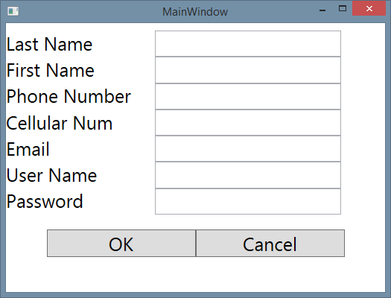
TextBlock + TextBox + PasswordBox
הגדרת TextBlock ו-TextBlock בצורה דינמית:
TextBlock txt_field_name = new TextBlock(); txt_field_name.FontSize = 25; txt_field_name.Text = col.ColumnName; txt_field_name.Width = 200; panel.Children.Add(txt_field_name); TextBox txt_content = new TextBox(); txt_content.FontSize = 25; txt_content.Width = 250; panel.Children.Add(txt_content);
דוגמת קוד: TextSample

Slide 12
ItemsControl + ListBox + ComboBox
ItemsControl
פקד רשימה פשוט, יכול להכיל ולהציג רשימה של פריטים מסוג מחרוזת, תמונה וסוגים אחרים של פריטים.
כמו Label של עולם הרשימות.
שני המאפיינים המרכזיים: Items או ItemsSource.
Items – הוספת אלמנטים ב- XAML
ItemsSource – הוספת אלמנטים באמצעות DataBinding (הצגת תכלית בדוגמה, הסבר על המודל של DataBinding בפרק עצמאי).

Slide 13
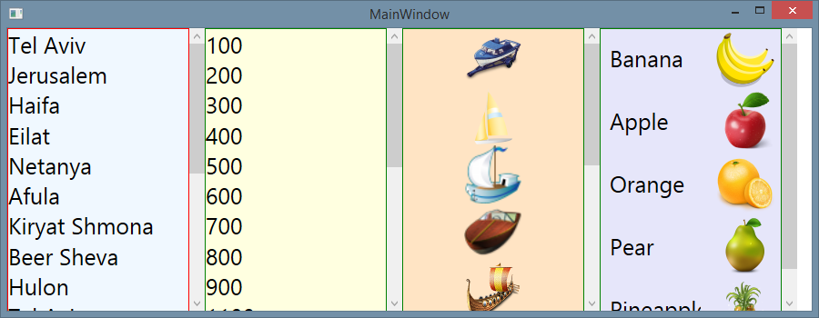
ItemsControl + ListBox + ComboBox
דוגמת קוד ItemsControl:
<ScrollViewer Name="scroll" Grid.Column="1" HorizontalScrollBarVisibility="Disabled" VerticalScrollBarVisibility="Auto"> <StackPanel Width="200"> <ItemsControl FontSize="25" Background="AliceBlue"> <ItemsControl.Items> <system:String>Tel Aviv</system:String> <system:String>Jerusalem</system:String> <system:String>Haifa</system:String> <system:String>Eilat</system:String> <system:String>Netanya</system:String> <system:String>Afula</system:String> </ItemsControl.Items> </ItemsControl>
דוגמת קוד: ItemsControlSample

Slide 14
ItemsControl + ListBox + ComboBox
ההבדל בין ItemsControl לשני הפקדים הבאים:
ItemsControl רק מציג מידע בצורת רשימה, ListBox ו-ComboBox הוא אינטראקטיבי – מקבל אירועים מהמשתמש.
הפריטים המוצגים ב-ListBox הם נגזרת של ControlContent
למה לא להשתמש תמיד ב- ListBox?

Slide 15
ItemsControl + ListBox + ComboBox
ListBox
פקד המציג רשימה של ערכים, מתוכם המשתמש יכול לבחור ערך אחד או יותר.
מאפיינים:
SelectionMode
Single
Multiple
Extended
אירועים:
SelectionChanged – מתרחש כאשר המשתמש משנה את הבחירה
ListBoxItem היא נגזרת של ControlContent:

Slide 16
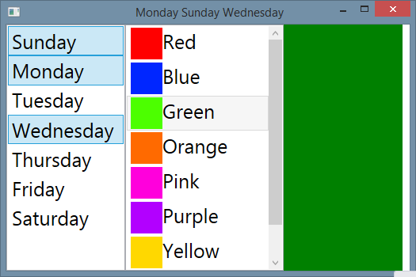
ItemsControl + ListBox + ComboBox
הגדרת ה-ListBox
דוגמת קוד ListBox:
<ListBox Name="lstDaysOfWeek" Width="150" FontSize="25" SelectionMode="Multiple" SelectionChanged="lstDaysOfWeek_SelectionChanged"> <ListBoxItem Content="Sunday"/> <ListBoxItem Content="Monday"/> <ListBoxItem Content="Tuesday"/> <ListBoxItem Content="Wednesday"/> <ListBoxItem Content="Thursday"/> <ListBoxItem Content="Friday"/> <ListBoxItem Content="Saturday"/> </ListBox>
הגדרת ה-SelectionChanged
דוגמת קוד: ListBoxSample

Slide 17
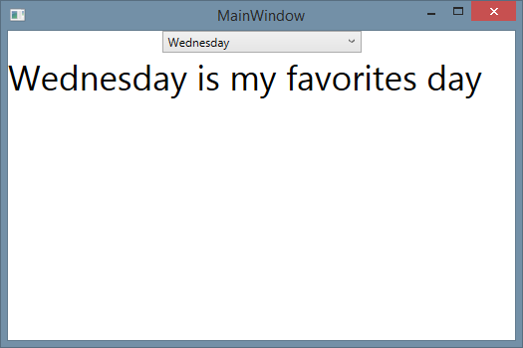
ItemsControl + ListBox + ComboBox
ComboBox
הגדרת ה-ComboBox
<ComboBox Name="combo" SelectionChanged="ComboBox_SelectionChanged"> <ComboBoxItem Content="Sunday"/> <ComboBoxItem Content="Monday"/> <ComboBoxItem Content="Tuesday"/> <ComboBoxItem Content="Wednesday"/> <ComboBoxItem Content="Thursday"/> <ComboBoxItem Content="Friday"/> <ComboBoxItem Content="Saturday"/> </ComboBox>
הגדרת ה-SelectionChanged
דוגמת קוד: ComboBoxSample

Slide 18
את הסילבוס, חומרים, מצגות ניתן להוריד ב:
www.corner.co.il

